Slide 1
SALI MINERALI
SONO I COSIDDETTI BIOELEMENTI
(compresi solitamente tra i primi 30 del sistema periodico)
CHE COSTITUISCONO FISIOLOGICAMENTE LA MATERIA VIVENTE
Nell’alimentazione umana i minerali più importanti sono 18
Insieme con le vitamine, agiscono sul nostro organismo come componenti degli enzimi, per una corretta composizione di ossa e sangue e per il normale funzionamento cellulare.

Slide 2
Sali minerali
Entrano nella composizione di molti enzimi e proteine, concorrono a creare le condizioni chimico-fisiche corrette per il funzionamento delle cellule e dei tessuti, regolano la pressione osmotica e il grado di idratazione delle proteine. Controllano lo sviluppo del potenziale elettrico all’interfaccia, l’attivazione o l’inibizione dei sistemi enzimatici ed il funzionamento di quelli tampone.
Sono responsabili della reazione debolmente alcalina del sangue e dei tessuti fluidi, prendono parte alla formazione del sangue e sono coinvolti nel funzionamento e nella sintesi di ormoni, vitamine ed enzimi.
Sono il materiale costruttivo per ossa, denti ed alcuni tessuti. Sono soggetti a costante cambiamento e perdita come il resto del materiale costitutivo dell’organismo che deve perciò compensare queste perdite.

Slide 3
Sali minerali
Sono classificati in due categorie:
maggiori o macro e minori o micro.
I primi 7 sono: calcio, fosforo, potassio, sodio, cloro, magnesio e zolfo.
I secondi 11, detti anche oligominerali, sono: boro, cromo, rame, iodio, ferro, manganese, molibdeno, selenio, silicio, vanadio e zinco
Il fabbisogno giornaliero dell’organismo umano è
dell’ordine dei g (superiore a 100 mg) per i macro,
dell’ordine dei mg (inferiore a 100 mg) per i micro.

Slide 4
Sali minerali
La presenza dei minerali negli alimenti è strettamente correlata a quella nei terreni e quindi nei vegetali, nei foraggi e nei cereali, legumi, ortaggi, frutta, carni, uova, latte, formaggi. E’ evidente che mai come oggi l’equilibrio del suolo è correlabile all’equilibrio dell’uomo.
I fabbisogni per la popolazione italiana sono indicati dai LARN (Livelli di Assunzione Giornalieri Raccomandati di Nutrienti che vengono periodicamente elaborati dalla Società italiana di Nutrizione Umana (SINU).

Slide 5
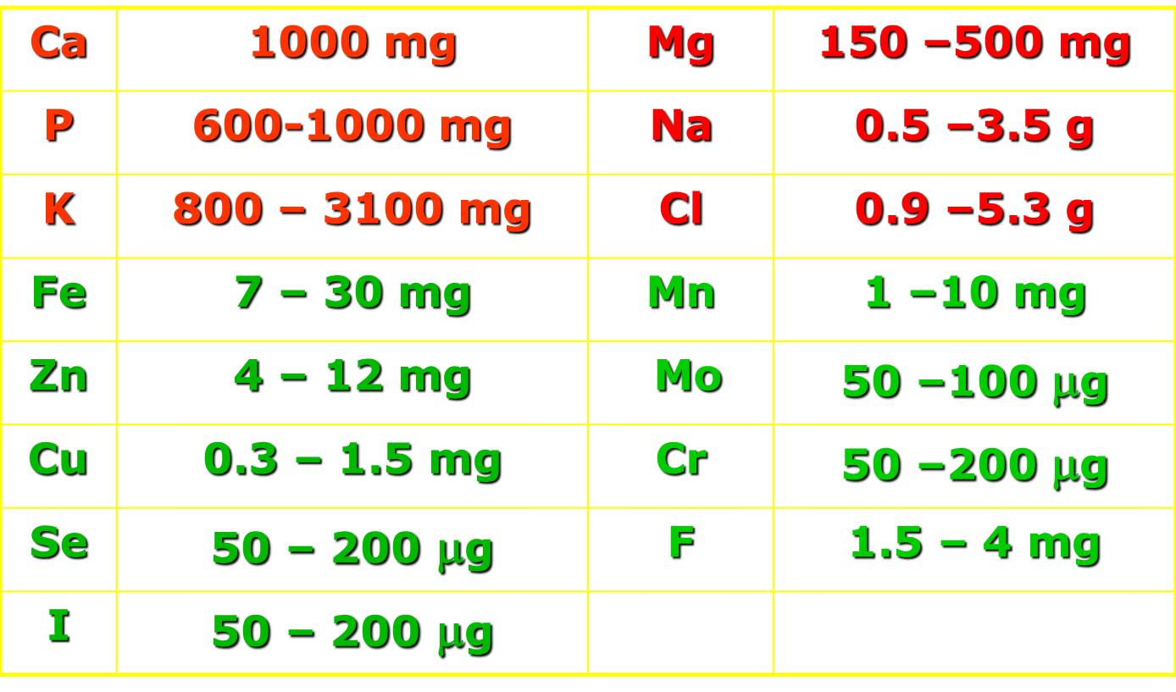
Fabbisogni (LARN) dei minerali
(valori medi quantità/die)

Slide 6
CALCIO
Nell’organismo è il minerale più abbondante (~2%)
come fosfato, carbonato e cloruro
Sebbene per la salute delle ossa siano necessari oltre 24 metaboliti, il Calcio e la vitamina D svolgono l’azione principale
Controlla l’eccitabilità neuromuscolare, la pressione arteriosa e attiva la protrombina
Le principali fonti alimentari sono il latte e i suoi derivati

Slide 7
Calcio
Una carenza di calcio nei bambini può portare a rachitismo, negli adulti può provocare osteomalacia , spasmi muscolari, crampi alle gambe, osteoporosi, aumento della pressione arteriosa
In presenza di dosi eccessive di calcio, un organismo sano ne riduce l’assorbimento e l’utilizzazione da parte delle ossa e di altri tessuti, e ne aumenta l’escrezione urinaria.
Osteomalacia: indebolimento delle ossa in cui vi è solo carenza di calcio
Osteoporosi: le ossa sono carenti di calcio e di altri minerali e subiscono un calo della matrice organica con variazione della struttura ossea.

Slide 8
Calcio
INTEGRATORI
Carbonato di calcio raffinato
Calcio legato a vari chelati organici (citrato, fumarato, malato, succinato)
Principali usi:
Osteoporosi
Ipertensione arteriosa
Gravidanza
Possibili Interazioni
Alte dosi di Mg e fibre alimentari influenzano negativamente l’assorbimento
Caffeina, alcol, fosfati e zuccheri, ne aumentano l’escrezione.

Slide 9
SODIO
L’organismo umano adulto contiene circa 92 g di sodio la maggior parte del quale si trova nei liquidi extracellulari dove è il catione principale; il rimanente si trova nella matrice ossea che funge da riserva.
Il sodio regola il volume dei liquidi extracellulari e l’equilibrio acido/base, mantiene il potenziale di membrana e i gradienti transmembrana che consentono gli scambi cellulari, partecipa nei tessuti nervosi e muscolari a processi fisiologici, interviene nella trasmissione degli impulsi nervosi.

Slide 10
Sodio
Fonti alimentari
La fonte principale di sodio è rappresentata dal cloruro di sodio in parte contenuto negli alimenti, in parte utilizzato per le loro trasformazioni tecnologiche, in parte usato a livello domestico nella cottura o aggiunto direttamente a tavola.
E’ comunque diffuso negli alimenti sia animali che vegetali.

Slide 11
POTASSIO
La quantità di potassio contenuta negli alimenti è importante, ma altrettanto importante è un corretto rapporto (potassio/sodio consigliato 5 :1) tra consumo di sodio e consumo di potassio
Il potassio è il più importante elettrolita alimentare perché è essenziale nella conversione dello zucchero ematico in glicogeno
Una dieta povera di potassio è una causa comune di ipertensione e, in generale, diete povere di potassio e ricche di sodio hanno un’importanza cruciale nell’insorgenza di disturbi cardio vascolari

Slide 12
Potassio
La carenza di potassio è caratterizzata da debolezza muscolare, confusione mentale, irritabilità, disturbi cardiaci, alterazione della conduzione nervosa e della contrazione muscolare
Oltre il 95% del potassio è contenuto nelle cellule, mentre la maggior parte del sodio (>90%) si trova, fuori dalle cellule, nel sangue e negli altri liquidi organici.
(Durante la trasmissione nervosa e la contrazione il potassio fuoriesce dalla cellula, il sodio vi entra)

Slide 13
Potassio
Fonti alimentari
Il K è presente in tutti gli alimenti in particolare in quelli di origine vegetale che hanno anche un elevato rapporto potassio/sodio.
Una fonte può esser data dai sali dietetici sostitutivi del cloruro di sodio.
Escrezione: 90% per via urinaria

Slide 14
Potassio
INTEGRATORI
Sali di potassio (cloruro o bicarbonato)
Potassio legato a vari chelati organici (citrato, aspartato)
Principali usi:
Ipertensione arteriosa
Possibili Interazioni
Gli integratori di K non vanno assunti insieme a numerosi farmaci, quali la digitale, i diuretici risparmiatori di potassio ed alcuni antipertensivi.

Slide 15
MAGNESIO
Presente nelle cellule dell’organismo in quantità inferiori solamente al potassio
Circa il 60% si trova nelle ossa, il 26% nei muscoli
la parte restante nei tessuti molli (cervello, cuore, fegato e reni) e nei liquidi organici.
La sua funzione primaria consiste nell’ attivazione degli enzimi (partecipa ad oltre 300 reazioni)
Svolge un ruolo importante nella produzione di energia (come la sintesi dell’ATP)
nella sintesi delle proteine e nella moltiplicazione cellulare
è necessario per l’attivazione della pompa Sodio-Potassio (fa uscire il sodio dalla cellula e fa entrare il potassio)

Slide 16
Magnesio
FONTI ALIMENTARI
Presente soprattutto nei vegetali, piccole quantità in carne, pesci, uova, latte.
Si trova in grandi quantità nei cibi integrali
Assorbimento (biodisponibilità):
1/3 della quantità introdotta
Escrezione: 2/3 attraverso le feci
Bassi livelli di magnesio nella dieta sono causa di maggiore predisposizione verso: cardiopatie, ipertensione arteriosa, calcoli renali, insonnia , crampi, confusione mentale.

Slide 17
Magnesio
INTEGRATORI
Ossido, solfato e cloruro di Magnesio
Magnesio legato a vari chelati organici (citrato, fumarato, malato, succinato)
Principali usi:
Asma e pneumopatie croniche ostruttive
Angina
Aritmie cardiache
Insufficienza cardiaca
Ipertensione
Diabete
Glaucoma
Calcoli renali
Emicrania e cefalea tensiva
Osteoporosi
Possibili Interazioni
Il Ca e i diuretici influenzano negativamente l’assorbimento

Slide 18
FERRO
ha un ruolo importante nell’emoglobina, dove partecipa al trasporto dell’ossigeno dai polmoni ai tessuti e dell’anidride carbonica dai tessuti ai polmoni
è parte integrante di diversi enzimi implicati nella produzione di energia e nel metabolismo
Esistono due forme di ferro alimentare:
eme 75% (legato ad emoglobina e mioglobina) si trova nei tessuti animali ed è la forma assorbita più facilmente
non eme 25% si trova nei vegetali ed è scarsamente assorbito

Slide 19
Ferro
Fonti Alimentari
Contenuto in alimenti sia di origine animale (fegato, molluschi), che vegetale (cereali integrali, legumi)
Il deficit può provocare anemia, calo delle difese immunitarie, delle energie, dell’apprendimento

Slide 20
Ferro
INTEGRATORI
Ferro eme
Ferro non eme (solfato, fumarato, succinato)
Principali usi:
Prevenzione anemie
Possibili Interazioni
Alte dosi di Mg e Zn influenzano negativamente l’assorbimento
L’acido ascorbico favorisce l’assorbimento.

Slide 21
IODIO
Costituente fondamentale degli ormoni tiroidei.
Carenza di iodio, tipica degli ambienti montagnosi, può creare nei casi più lievi ingrandimento della tiroide (gozzo), nei casi di deficit severo si possono verificare casi di ritardi dello sviluppo fisico e psichico.
Fonti alimentari
Acque potabili, prodotti ittici, molluschi, etc.

Slide 22
Iodio
INTEGRATORI
Ioduro inorganici (di potassio o di sodio)
Ioduro organico (caseinato di iodio)
Principali usi:
Sintesi ormoni tiroidei
Possibili Interazioni
Alte dosi di iodio possono ridurre la secrezione degli ormoni tiroidei.

Slide 23
ZINCO
Il corpo umano contiene circa 2 g di zinco per metà distribuito nei vari tessuti legato principalmente alla metallotionina una proteina dimera a basso peso molecolare con elevata affinità per lo zinco. L’altra metà si trova nel sangue legata a proteine o aminoacidi.
Ha numerose funzioni in quanto cofattore di numerosi enzimi che catalizzano vari processi. Tra l’altro, è necessario per il rilascio della vitamina A dal fegato.
È necessario per la corretta attività di molti ormoni inclusi ormoni sessuali e insulina; un livello adeguato di zinco è essenziale anche per funzionamento di vista, gusto, olfatto

Slide 24
Zinco
Lo Zinco viene assorbito a livello intestinale per il 10-40% della quota alimentare ma vari fattori influenzano l’assorbimento tra i quali, in senso negativo, la presenza di fattori chelanti come i fitati, soprattutto in presenza di elevate quantità di calcio. Non esistono riserve significative di zinco che viene eliminato attraverso feci, urine, e cute.
Le più note fonti di zinco per l’elevata concentrazione sono le ostriche; notevolmente distanziati pesci, carni rosse, cereali integrali, legumi e frutta secca.

Slide 25
Zinco
INTEGRATORI
Solfato di zinco
Zinco legato a vari chelati organici (citrato, glicerato)
Principali usi:
Funzione immunitaria
Artrite reumatoide
Morbo di Alzheimer
Gravidanza
Possibili Interazioni
Alte dosi di Ca e fibre alimentari influenzano negativamente l’assorbimento

Slide 26
CROMO
Il cromo è un elemento essenziale per l’organismo umano, in particolare contribuisce a regolare il metabolismo del glucosio, diminuisce il fabbisogno di insulina nella regolazione della glicemia e migliora la tolleranza del glucosio in alcuni soggetti con un'insorgenza diabetica avanzata. La quantità raccomandata di cromo è di 50-200 μg/giorno.

Slide 27
Cromo
Il cromo si trova in piccolissime quantità negli alimenti, soprattutto nel lievito di birra, nei broccoli, nel fegato, nelle aragoste, nei cereali integrali e nei funghi. Il contenuto di cromo negli alimenti di origine vegetale varia a secondo del contenuto nel suolo e dei processi di raffinazione che ne asporta il cromo.
Il contenuto in cromo (III) dei terreni italiani è compreso tra 25 e 500 mg/kg, con valori mediamente intorno ai 70 mg/kg, quindi molto al di sotto dall’intervallo di attenzione compreso tra 500 e 1000mg/kg.
E’ da tener presente che meno dell'1% del cromo alimentare viene assorbito.

Slide 28
Cromo
INTEGRATORI
Cloruro di cromo
Cromo organico (lieviti arricchiti)
Principali usi:
Alterata tolleranza al glucosio
Elevati livelli di trigliceridi e colesterolo
Coadiuvante delle diete ipocaloriche
Possibili Interazioni
Zucchero raffinato e prodotti amidacei, possono esaurire i livelli di Cromo.

Slide 29
SELENIO
Ha un importante ruolo nei processi ossido-riduttivi, ha un azione antitossica rispetto ai metalli pesanti (metilmercurio e cadmio), costituente della glutatione perossidasi (azione antiradicalica in sinergia con la Vitamina E)
Fonti Alimentari
Cereali, prodotti ittici, fegato, rene

Slide 30
Selenio
INTEGRATORI
Selenite di sodio
Selenio organico (seleniometionina, lievito arricchito)
Principali usi:
Funzione immunitaria (interleuchina 2)
Disturbi cardiovascolari
Possibili Interazioni
I metalli pesanti (Pb, Hg e Cd) influenzano negativamente l’assorbimento

